Slide 1
Kecerdasan Buatan
Artificial Neural Network
Department of Information and Computer Engineering
Politeknik Elektronika Negeri Surabaya

Slide 2
Konten
Latar Belakang
Sejarah Jaringan Syaraf Tiruan
Jaringan Syaraf Tiruan Pertama
Perceptron

Slide 3
Tujuan Instruksi Umum
Mahasiswa memahami filosofi Kecerdasan Buatan dan mampu menerapkan beberapa metode Kecerdasan Komputasional dalam menyelesaikan sebuah permasalahan, baik secara individu maupun berkelompok/kerjasama tim.

Slide 4
Tujuan Instruksi Khusus
Mengetahui konsep Jaringan Syaraf Tiruan
Mengetahui proses dalam Jaringan Syaraf Tiruan
Mengetahui penerapan Jaringan Syaraf Tiruan

Slide 5
Latar Belakang
Kemampuan manusia dalam memproses informasi, mengenal wajah, tulisan, dsb.
Kemampuan manusia dalam mengidentifikasi wajah dari sudut pandang yang belum pernah dialami sebelumnya.
Bahkan anak-anak dapat melakukan hal tsb.
Kemampuan melakukan pengenalan meskipun tidak tahu algoritma yang digunakan.
Proses pengenalan melalui penginderaan berpusat pada otak sehingga menarik untuk mengkaji struktur otak manusia

Slide 6
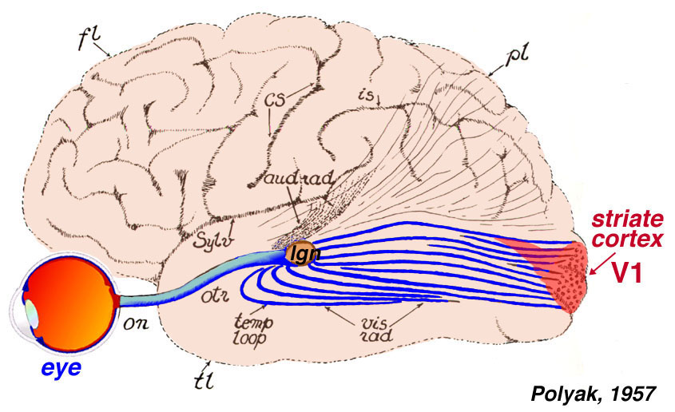
Latar belakang
Dipercayai bahwa kekuatan komputasi otak terletak pada
  hubungan antar sel-sel syaraf
  hierarchical organization
  firing characteristics
  banyaknya jumlah hubungan

Slide 7
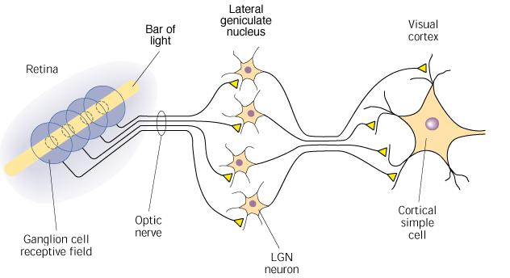

Slide 8
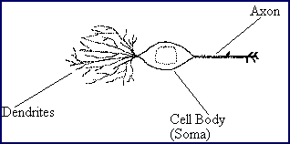
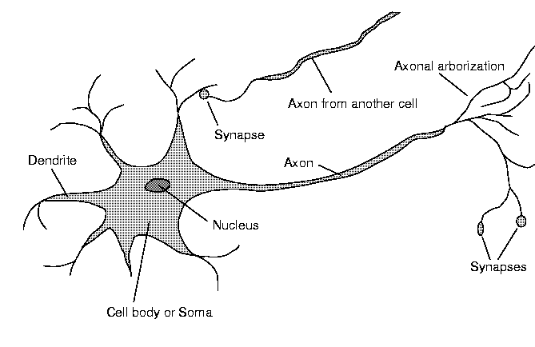
Dendrites − They are tree-like branches, responsible for receiving the information from other neurons it is connected to. In other sense, we can say that they are like the ears of neuron.
Soma − It is the cell body of the neuron and is responsible for processing of information, they have received from dendrites.
Axon − It is just like a cable through which neurons send the information.
Synapses − It is the connection between the axon and other neuron dendrites.
Synapse
Flow of information

Slide 9
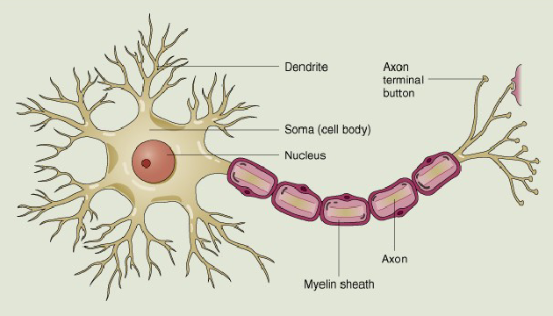
A Neuron
Neuron adalah satuan unit pemroses terkecil pada otak
Jaringan otak manusia tersusun tidak kurang dari 10¹³ buah neuron yang masing-masing terhubung oleh sekitar 10¹⁵ buah dendrite
Fungsi dendrite adalah sebagai penyampai sinyal dari neuron tersebut ke neuron yang terhubung dengannya
Sebagai keluaran, setiap neuron memiliki axon, sedangkan bagian penerima sinyal disebut synapse
Sebuah neuron memiliki 1000-10.000 synapse
Secara umum jaringan saraf terbentuk dari jutaan (bahkan lebih) struktur dasar neuron yang terinterkoneksi dan terintegrasi antara satu dengan yang lain sehingga dapat melaksanakan aktifitas secara teratur dan terus menerus sesuai dengan kebutuhan
© 2000 John Wiley & Sons, Inc.

Slide 10
Sejarah
McCulloch & Pitts (1943) dikenal sebagai orang yang pertama kali memodelkan Neural Network. Sampai sekarang ide-idenya masih tetap digunakan, misalnya:
  bertemunya beberapa unit input akan memberikan computational power
  Adanya threshold
Hebb (1949) mengembangkan pertama kali learning rule (dengan alasan bahwa jika 2 neurons aktif pada saat yang bersamaan maka kekuatan antar mereka akan bertambah)

Slide 11
Sejarah
Antara tahun 1950-1960an beberapa peneliti melangkah sukses pada pengamatan tentang perceptron
Mulai tahun 1969 merupakan tahun kematian pada penelitian seputar Neural Networks hampir selama 15 tahun (Minsky & Papert)
Baru pada pertengahan tahun 80-an (Parker & LeCun) menyegarkan kembali ide-ide tentang Neural Networks

Slide 12
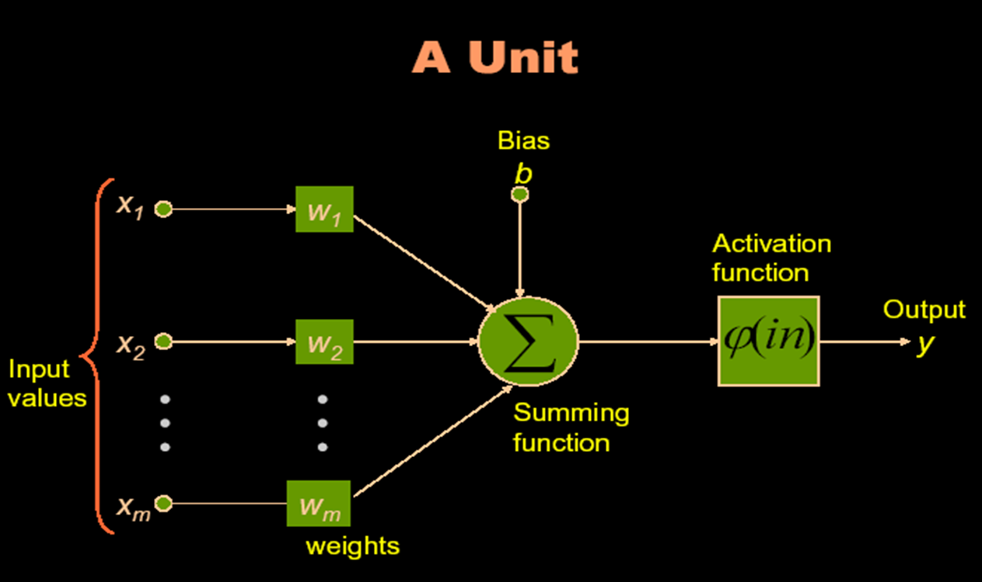
Konsep Dasar Pemodelan Neural Networks
Sejumlah sinyal masukan x_{i}…x_{m} dikalikan dengan masing-masing penimbang (weight) yang bersesuaian w_{i…}w_{m}
Kemudian dilakukan penjumlahan dari seluruh hasil perkalian tersebut dan keluaran yang dihasilkan dilakukan kedalam fungsi pengaktip untuk mendapatkan tingkatan derajad sinyal keluarannya F(x.w)
Walaupun masih jauh dari sempurna, namun kinerja dari tiruan neuron ini identik dengan kinerja dari sel otak yang kita kenal saat ini
Misalkan ada m buah sinyal masukan dan w buah penimbang (weight), fungsi keluaran dari neuron adalah seperti persamaan berikut:
  f(X,W) = f( x₁w₁ + … + x_{m}w_{m} )
f(X,W)
Perceptron

Slide 13
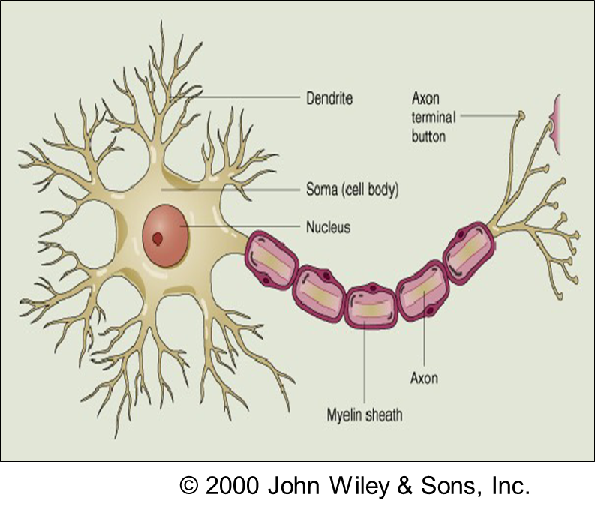

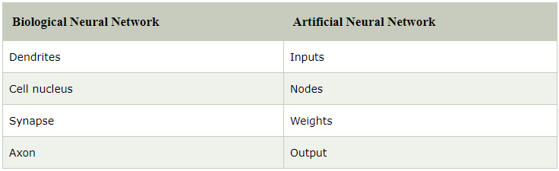
Artificial Neural Network ANN vs Biological Neural Network BNN

Slide 14
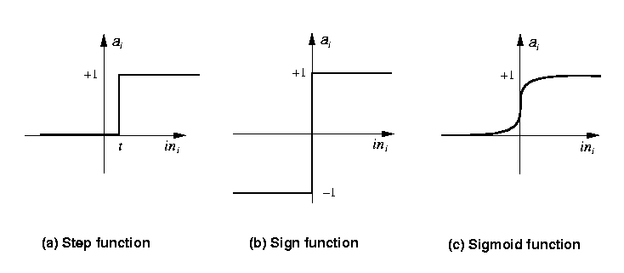
Fungsi-fungsi aktivasi
Step_{t}(x) = 1 if x >= t, else 0
Sign(x) = +1 if x >= 0, else –1
Sigmoid(x) = 1/(1+e^{-x})
Identity Function

Slide 15
The first Neural Networks
Fungsi AND
AND
X₁ | X₂ | Y
0 | 0 | 0
0 | 1 | 0
1 | 0 | 0
1 | 1 | 1
X₁
w1=1
Y
Y
X₂
Threshold=2
w2=1
Perceptron

Slide 16
The first Neural Networks
Fungsi OR
OR
X₁ | X₂ | Y
0 | 0 | 0
0 | 1 | 1
1 | 0 | 1
1 | 1 | 1
X₁
w1=2
Y
Y
X₂
Threshold=2
w2=2
Perceptron

Slide 17
The first Neural Networks
Fungsi AND-NOT
AND-NOT
X₁ | X₂ | Y
0 | 0 | 0
0 | 1 | 0
1 | 0 | 1
1 | 1 | 0
X₁
w1=2
Y
Y
X₂
Threshold=2
w2=-1
Perceptron

Slide 18
The first Neural Networks
Fungsi XOR
XOR
X₁
w1=2
Z₁
X₁ | X₂ | Y
0 | 0 | 0
0 | 1 | 1
1 | 0 | 1
1 | 1 | 0
w5=2
w2=-1
Y
W3=-1
X₂
Z₂
Threshold=2
w6=2
w4=2
Threshold=2
X₁ XOR X₂ = (X₁ AND NOT X₂) OR (X₂ AND NOT X₁)
Multilayer Perceptron

Slide 19
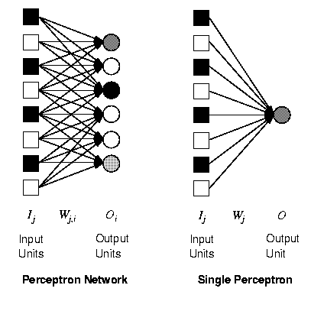
Perceptron
Terdiri dari hanya layer input dan layer output (tanpa middle layer)
Sinonim untuk Single-Layer, Feed-Forward Network
Dipelajari pertama kali pada tahun 50-an

Slide 20
What can perceptrons represent?
1,1
1,1
0,1
0,1
0,0
1,0
1,0
AND
0,0
XOR
Fungsi yang memisahkan daerah menjadi seperti diatas dikenal dengan Linearly Separable
Hanya linearly Separable functions yang dapat direpresentasikan oleh suatu perceptron

Slide 21
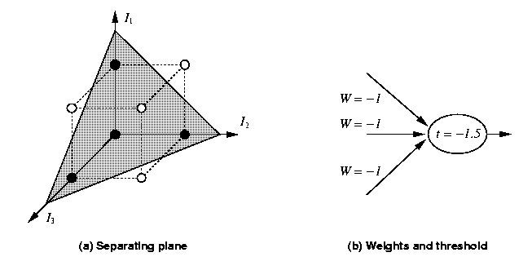
What can perceptrons represent?
Linear Separability is also possible in more than 3 dimensions – but it is harder to visualise

Slide 22
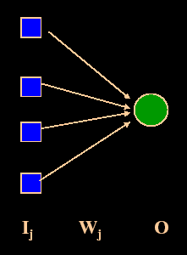
Single Perceptron Learning
  Err = Target – Output
  IF (Err <> 0) {
    W_{j} = W_{j} + miu * I_{j} * Err
  }
miu = learning rate (-1 sd 1)

Slide 23
Case study - AND
Fungsi AND dengan bias
Fungsi AND
b
X₁
W₁
W₁
Y
X₁
Y
W₂
W₂
W₃
X₂
Threshold=2
X₂
Threshold=0

Slide 24
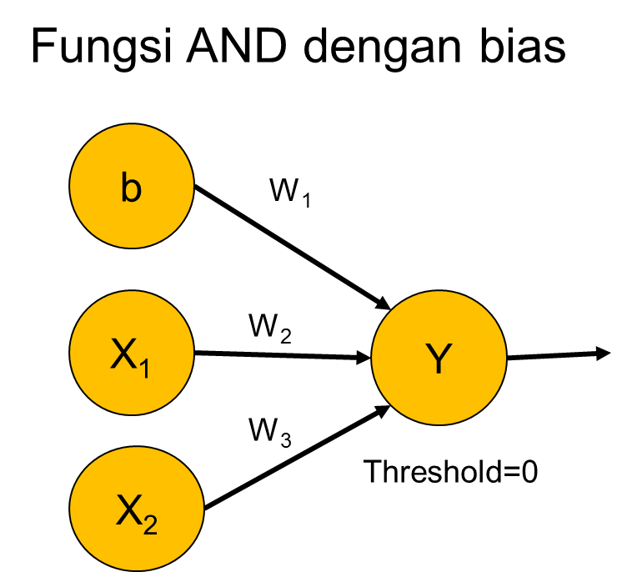
Description of parameter
Input sequence = { 0 0,
0 1,
1 0,
1 1 }
Target = {0, 0, 0, 1}
Input = {b, x₁, x₂}
W = { w₁, w₂, w₃}

Slide 25
Training a perceptron
b
W₁ = -0.3
I₂
W₂ = 0.5
t = 0.0
Error!
Update W
I₃
W₃ = -0.4

Slide 26
Kapan menghentikan proses learning? (backpropagation)
Total iterasi pada epoch (satu input sequence)
Kesesuaian vektor satuan
  Diketahui Y ← W lama dan W ← W baru
  Hitung nilai skalar dari Y dan W (sy, sw)
  sy = √ (Σ y_{i}²) sw = √ (Σ w_{i}²)
  Cari vektor satuan Y dan W (Ŷ, Ŵ)
  Jika Ŷ x Ŵ =1 maka berhenti
y₁ y₂ y₃
sy sy sy
w₁ w₂ w₃
sw sw sw
Ŷ = , ,
Ŵ = , ,

Slide 27
Latihan Soal
Rancanglah Perceptron untuk operator OR!
Rancanglah Perceptron untuk operator XOR!
Implementasikan salah satu Perceptron untuk AND atau OR atau XOR!

Slide 28
Referensi
https://pyimagesearch.com/2021/05/06/implementing-the-perceptron-neural-network-with-python/
https://pythonmachinelearning.pro/perceptrons-the-first-neural-networks/
Modul Ajar Kecerdasan Buatan, Entin Martiana, Ali Ridho Barakbah, Yuliana Setiowati, Politeknik Elektronika Negeri Surabaya, 2014.
Artificial Intelligence (Teori dan Aplikasinya), Sri Kusumadewi, cetakan pertama, Penerbit Graha Ilmu, 2003.

